Slide 1
Отбор сельскохозяйственных животных

Slide 2
План лекции
Понятие об отборе.
Селекционируемые признаки отбора
Классификация искусственного отбора.
Факторы, влияющие на эффективность отбора
Прогноз эффективности отбора.
Организационные мероприятия по отбору

Slide 3
Понятие об отборе

Slide 4
Отбор - это сохранение животных, более приспособленных к определенным жизненным условиям и технологии производства, или выбор человеком наиболее удовлетворяющих его требованиям особей и устранение самой природой или человеком менее приспособленных, худших экземпляров.
Отбор не создает и не вводит новых генов, но он способен изменять частоту тех генов, которые имеются в данной популяции, и благоприятствовать проявлению одного признака или группы признаков и уменьшать возможность для проявления других.

Slide 5
Впервые теоретически обосновал учение об отборе Ч. Дарвин (1809–1882), который на основе изучения обширного фактического материала доказал, что образование новых форм живых организмов, изменение и совершенствование существующих идут благодаря действию естественного и искусственного отбора.
Эволюционная теория Ч. Дарвина кроме этого опирается еще на два явления: изменчивость и наследственность организмов

Slide 6
Изменчивость, которая возникает при половом размножении путем комбинаций наследственных признаков родителей и при взаимодействии организма со средой, дает материал для отбора. Виды изменчивости и их значение приведены в табл. 1.
Т а б л и ц а 1. Виды изменчивости
Виды изменчивости | Наследуется ли следующим поколением | Значение
Мутационная | Да | Изменяя генетический материал, способствует естественному и искусственному отбору
Комбинативная | Да | Комбинируя генетический материал, способствует естественному и искусственному отбору
Коррелятивная | Да | Ограничивает действие комбинативной изменчивости
Модификационная | Нет | Обеспечивает приспособление организмов к меняющимся условиям среды
В силу наследственности многие из вновь возникших уклонений передаются через половые клетки последующим поколениям.

Slide 7
Ч. Дарвин выделил два вида отбора: естественный и искусственный. Естественным отбором, или выживанием наиболее приспособленных, он называл сохранение и размножение организмов с полезными уклонениями или изменениями. Из многих особей одного вида с присущими им различными наследственными изменениями, которые сложились под влиянием разнообразных условий жизни, выживают и сохраняются только те, которые оказались более приспособленными к условиям их обитания.

Slide 8
Искусственным отбором называют сохранение человеком особей для дальнейшего разведения тех, которые не только биологически более приспособлены к окружающей среде, но и представляют для человека наибольший интерес, т.е. в большей степени, чем другие, обладают признаками, полезными для человека.
Сходство между естественным и искусственным отбором состоит в том, что оба вида отбора являются движущей силой эволюции.
Однако между естественным и искусственным отбором есть различия. Естественный отбор действует непрерывно и на всех стадиях онтогенеза под влиянием условий существования (пища, климат, хищники и возбудители болезней и т. д.). Искусственный отбор проявляется лишь в определенное время – при выбраковке из стада нежелательных животных, при этом в каждом поколении из общей массы оставляют для дальнейшего разведения наиболее крепких, здоровых, ценных по своим племенным и продуктивным качествам животных.

Slide 9
Творческая роль отбора также состоит и в том, что под его действием усиливается изменчивость признаков.
Больший размах изменчивости имеют те признаки, которые в большей степени подвергались искусственному отбору, чем естественному. При естественном отборе изменчивость возрастает, но не в такой степени.

Slide 10
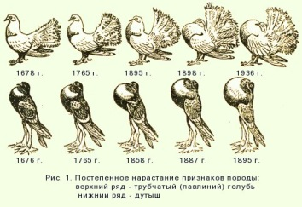

Slide 11
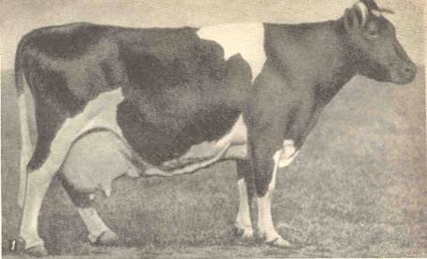
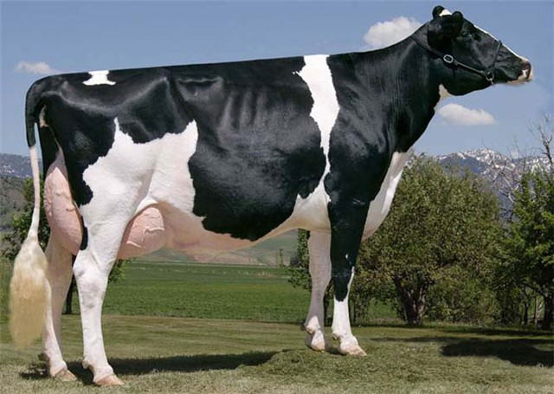

Slide 12
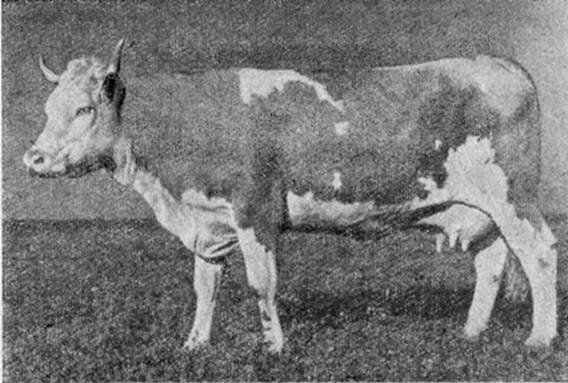
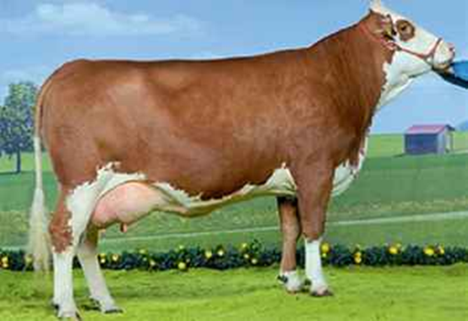

Slide 13
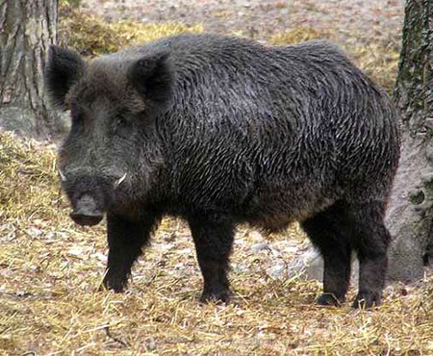

Slide 14
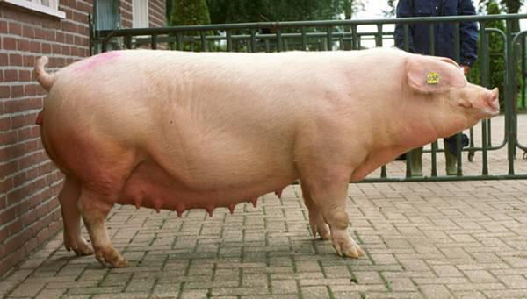
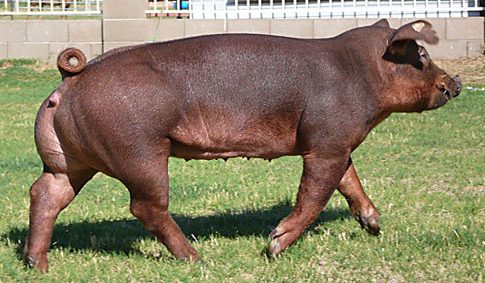
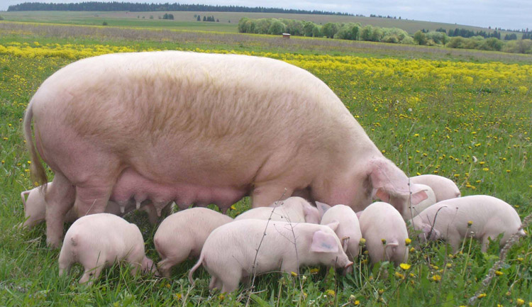
ландрас
дюрок
Украинская степная

Slide 15
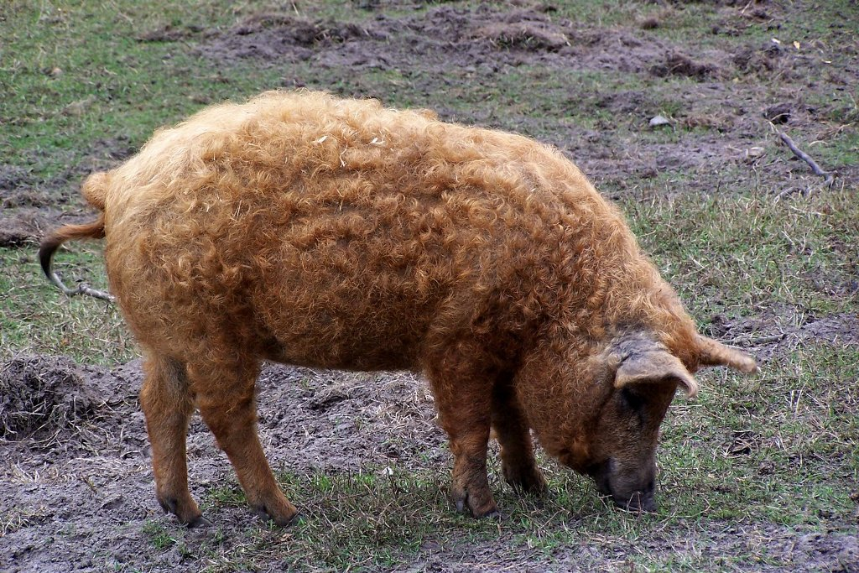
мангалица

Slide 16
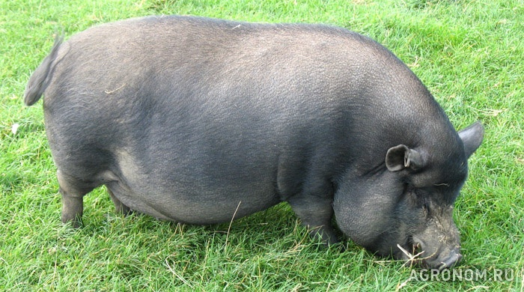
Вьетнамская вислобрюхая

Slide 17
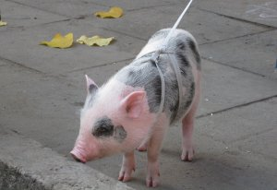
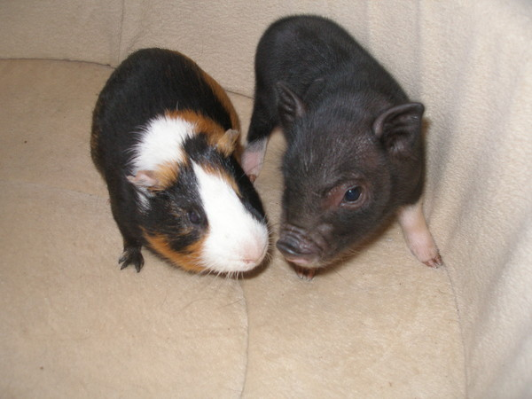
минипиг

Slide 18
2. Селекционируемые признаки отбора
Все признаки селекции делят на основные и дополнительные.
Из числа основных признаков целесообразно выделить профилирующие.
Отбор по профилирующим признакам должен быть особенно строгим.
Рекомендуется выделять не более 3 — 5 основных признаков. Чем больше признаков, тем медленнее идет их улучшение.
Дополнительные признаки имеют для данной линии, породы меньшее значение. Они помогают выбрать из двух одинаковых по ведущим признакам лучшую особь и не допустить к размножению таких животных, которые могут резко ухудшить потомство по данному признаку.
Из числа дополнительных целесообразно выделить группу контролируемых признаков. Эти признаки держат под контролем и периодически оценивают по выборочной системе. Если их уровень и эволюция не вызывают опасения, отбор по ним не ведут, но контроль изменчивости продолжают. В зависимости от ситуации возможен не ежегодный контроль.

Slide 19
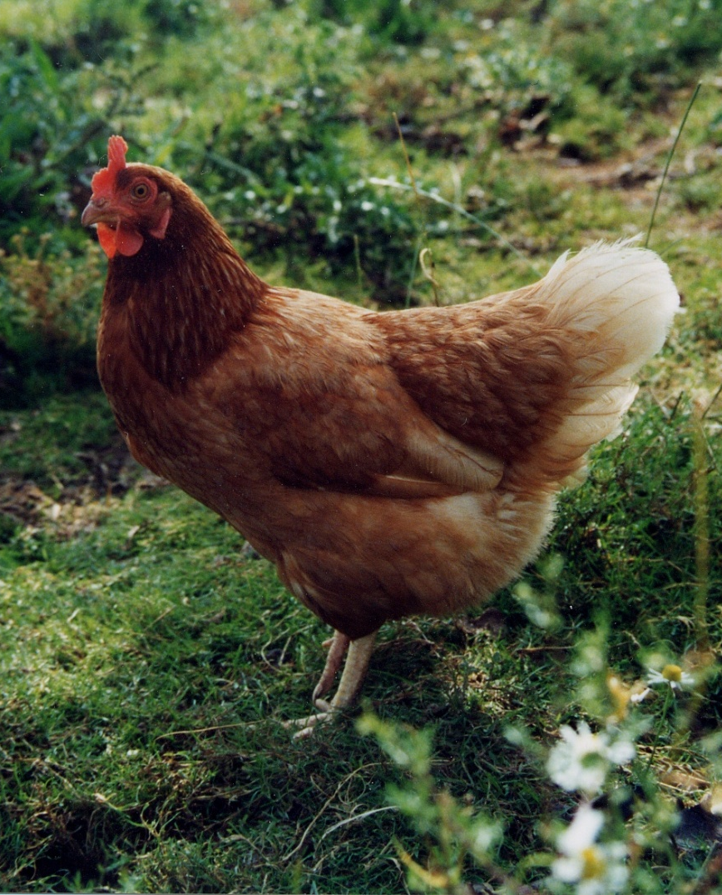
Для яичной птицы:
Основные признаки: яйценоскость, масса яиц, воспроизводительные качества, сохранность молодняка и взрослой птицы.
Дополнительные признаки: компоненты яйценоскости, оптимальный возраст половой зрелости, оптимальная живая масса, прочность скорлупы, экстерьер.
Контролируемые признаки: индекс формы яиц и мраморность скорлупы.
.

Slide 20
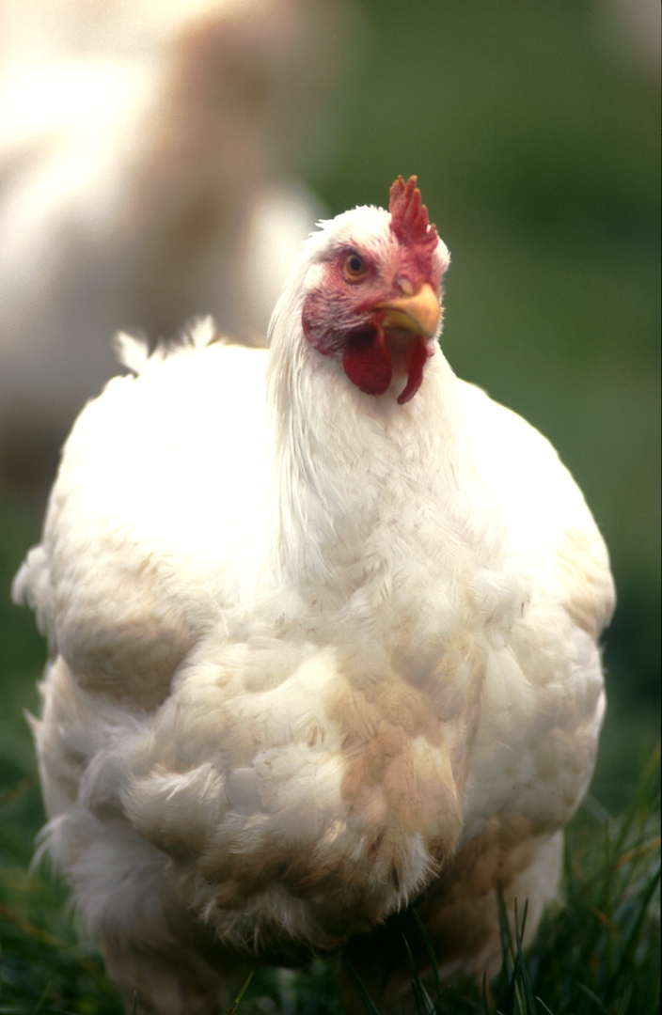
Для мясной птицы
Основные признаки: скорость роста молодняка, экстерьер, воспроизводительные способности, сохранность.
Дополнительные признаки: яйценоскость, включая выход инкубационных яиц; качество яиц, включая массу; отсутствие инстинкта насиживания

Slide 21
3. Классификация искусственного отбора
По уровню вложенного человеком труда Естественный Искусственный бессознательный методический
По методике проведения Пороговый (по независимым уровням) Тандемный (последовательный) Индексный Комбинированный
По генетической сущности По генотипу и фенотипу (индивидуальный) по предкам по боковым родственникам (сибсам и полусибсам) по потомкам По фенотипу (массовый)
По направлению Прямой Косвенный
По месту в ранжированном ряду Движущий (направляющий) Стабилизирующий Дизруптивный

Slide 22
Бессознательный отбор – это проводимый человеком стихийный отбор, при котором человек стремился просто сохранить лучшие экземпляры животных, нужных для определенной цели в своем хозяйстве, но без намерения вывести какую-то новую породу.

Slide 23
Методический отбор – это систематический отбор растений или животных с определенными признаками, целью которого является выведение сорта или породы.
Особенности методического отбора состоят в следующем:
целеустремленность в достижении заранее намеченных результатов;
систематическое проведение оценки определенных признаков и свойств животных;
выделение в стаде особых групп животных – селекционных или племенных, предназначенных для получения племенного молодняка, который в дальнейшем используется для качественного преобразования стада и породы.

Slide 24
Направляющий отбор – это отбор методический, при котором в ряде поколений систематически и целеустремленно сохраняются для разведения животные с большим (или с меньшим) развитием желательного признака. Результатом этого отбора является значительный сдвиг величины средней арифметической от той средней величины признака, которая наблюдалась в популяции ранее.

Slide 25
Стабилизирующий отбор. Термин введен И.И. Шмальгаузеном. Под стабилизирующим отбором он понимал устранение, выбраковку особей, уклоняющихся от желательного типа.
В зоотехнии под это понятие подходит отбор, направленный на закрепление желательного типа животных, в отличие от отбора, направленного на улучшение, т.е. на изменение животных в конкретном направлении.

Slide 26
Дизруптивный, или разрывающий, отбор – это отбор, который проводится в популяции и при котором для размножения оставляются так называемые плюс- и минус- варианты. Проводимый систематически в ряде поколений он разрывает популяцию на две самостоятельные популяции, которые отличаются друг от друга, например, по массе тела. При этом одна популяция будет в среднем значительно крупнее исходной, вторая – значительно мельче.

Slide 27
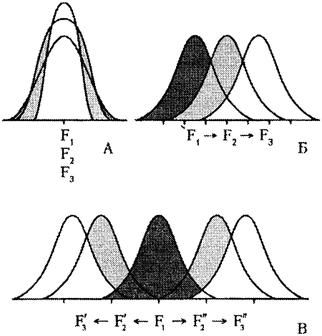

Slide 28
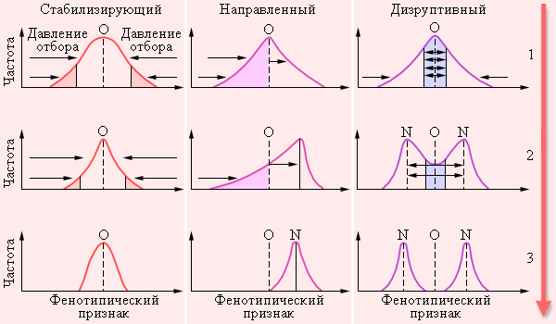

Slide 29
Косвенный отбор. Отбор по признакам, чаще всего морфологическим, не имеющим прямой хозяйственной ценности, но связанным с развитием других желательных хозяйственно полезных качеств животных

Slide 30
В настоящее время при переводе животноводства на промышленную основу особое значение приобретает технологический отбор. Отбор животных, наиболее приспособленных к новым условиям их эксплуатации (большая концентрация животных на ограниченной территории, беспривязное содержание, машинное обслуживание животных, жесткие полы и т.д.). При этом отбирают животных не только лучших по продуктивности, но и таких, которые хорошо приспособлены к условиям промышленной технологии. При этом предпочтение отдают животным, которые в меньшей степени нуждаются в индивидуальном подходе при их обслуживании.

Slide 31
Массовый отбор (фенотипический). Для массового отбора используются показатели фенотипа животных (признаки экстерьера, масть, продуктивность, воспроизводительные качества и др.) независимо от степени наследственной передачи этих признаков потомству. Качество предков и потомков животных при этом не учитывается.
Эффективность массового отбора зависит от следующих факторов:
1) величины наследуемости признаков, по которым ведется отбор;
2) численности популяции;
3) генетической гетерогенности популяции;
4) интенсивности или жесткости отбора.
Массовый отбор в молочном скотоводстве, например, по удою, который характеризуется низкой наследуемостью (h² = 0,1 – 0,3), оказывается малоэффективным. Отбор коров по жирномолочности при более высоком значении коэффициента наследуемости (h² = 0,6 – 0,7) будет значительно эффективнее.

Slide 32
Индивидуальный (генотипический) отбор. При индивидуальном отборе кроме оценки фенотипа проводят и специальную оценку генотипа. При индивидуальном отборе животных оценивают не только по их свойствам (фенотипу), но и по качеству родителей и более далеких предков (оценка по происхождению), боковых родственников, а также по качеству полученного от них потомства. Простейшая форма индивидуального отбора животных с учетом их происхождения – это отбор производителей от наиболее продуктивных матерей, когда отбирают, например, быков-производителей от самых высокопродуктивных коров.

Slide 33
Эффективность отбора в значительной мере зависит от того, сколько признаков учитывается одновременно при оценке животных и проведении отбора. В связи с этим различают два способа отбора: односторонний отбор и отбор по комплексу признаков.
При одностороннем отборе при сохранении животных для племенных целей их оценивают и отбирают по одному основному признаку, а при комплексном – по ряду признаков.
Зоотехническая практика показывает, что чем меньше признаков учитывается при отборе, тем быстрее в равных условиях достигается результат. Однако эта же практика доказывает и то, что односторонний отбор по какому-либо одному признаку без учета других признаков животных дает чаще всего лишь временный успех в племенной работе, а в итоге может даже ухудшить стадо.

Slide 34
односторонний отбор по ограниченному числу признаков приводил к нарушению равновесия популяции в отношении взаимодействия между генотипом животного и окружающей средой. В результате развивается селекционная депрессия .
Чтобы избежать селекционной депрессии при одностороннем отборе, в настоящее время оценку и отбор животных ведут по комплексу признаков. При этом каждый из признаков, по которым ведется отбор, может быть не с абсолютно высоким развитием, как при одностороннем отборе, но по сочетаемости желательных качеств племенная ценность животных будет выше.

Slide 35
Метод тандемного, или ступенчатого, отбора заключается в отборе племенных животных, который проводят в два, три и более этапов. Сначала селекцию ведут по одному признаку, который в данный момент является наиболее важным.
После достижения запланированного уровня развития первого признака начинают отбор по второму признаку, затем по третьему и так до тех пор, пока не будут учтены все, включенные в программу, признаки.
Затем начинают вести отбор вновь по первому признаку, повышая его до более высокого уровня и т.д.

Slide 36
Отбор по независимым уровням. При отборе по независимым уровням устанавливают минимальные требования для каждого селекционного признака, вследствие чего все животные, имеющие показатели ниже этих требований, исключаются из дальнейшего разведения. Для дальнейшего разведения также не используются животные, которые не соответствуют установленным лимитам, хотя бы по одному, даже неселекционируемому, признаку. Этот метод более эффективен, чем тандемный отбор и поэтому наиболее широко применяется в животноводстве.

Slide 38
Отбор по селекционным индексам. При этом методе отбора за основу берут величину селекционного индекса, рассчитанного для каждого животного. Отбор по селекционным индексам называют одновременным отбором по нескольким признакам. Селекционный индекс – это математическое выражение племенной ценности животного, основанное на учете одного или нескольких признаков одновременно, выраженное в виде одного числа.

Slide 39
Селекционные индексы рассчитывают по комплексу признаков с учетом не только генетических параметров, но и экономического веса для каждого признака.
Отбор по селекционным индексам позволяет не только правильно оценивать племенные качества животного, но и получать от него таких потомков, у которых недостаточное развитие одного признака компенсируется преимуществом другого, в результате чего экономический эффект от племенной работы максимально повышается. При этом прогресс по одним признакам может сдерживаться, а по другим усиливаться. Таким образом, создается новая система генов, которая обеспечивает лучшую комбинацию признаков.

Slide 41
4. Факторы, влияющие
на эффективность отбора

Slide 42
1. Условия кормления и содержания. Если условия кормления и содержания не оптимальны, то животные полностью не проявляют свой генотип. При таких условиях для воспроизводства отбираются не лучшие животные, а наиболее приспособленные к неблагоприятным условиям. Это снижает эффективность отбора.

Slide 43
2. Наследуемость признаков. Определяется величиной коэффициента наследуемости (h²). Показывает долю влияния генетических факторов на проявление признаков у потомства по сравнению со всеми другими факторами. Чем выше наследуемость, тем эффективнее отбор по этому признаку. Коэффициент наследуемости удоя колеблется в пределах от 10% до 45%.

Slide 44
3. Повторяемость признаков. Повторяемость - совпадение оценок, данных одному и тому же животному по определенному признаку в разные возрастные периоды. Чем больше степень повторяемости признака, тем надежнее будет отбор по первым оценкам, тем ранее можно определить будущую племенную ценность животного.

Slide 45
4. Численность популяции животных. Чем большее число животных участвуют в селекционном процессе, тем больше можно выбрать из них лучших, с желательными качествами, потомство которых будет пополнять стадо. От численности популяции зависит уровень изменчивости селекционных признаков: чем больше по численности популяция, тем выше уровень изменчивости признаков.

Slide 46
5. Величина селекционного дифференциала. Селекционный дифференциал (Sd) - разница между продуктивностью животных, включенных в племенное ядро (селекционную группу), и средней продуктивностью по стаду. Чем больше селекционный дифференциал, тем эффективнее отбор.

Slide 47
6. Изменчивость признаков. Определяется коэффициентом вариации (Сv). Чем выше изменчивость селекционных признаков, тем эффективнее отбор.

Slide 48
7. Быстрота смены поколений (i). Средний интервал между поколениями может быть определен как среднее время между рождением родителей и потомства. Чем меньше продолжительность интервала между поколениями, тем эффективнее отбор.

Slide 49
8. Корреляция между признаками. Определяется величиной коэффициента корреляции (r). Если связь между селекционными признаками положительная, то отбор по одному из признаков будет способствовать увеличению сопряженного с ним признака, если взаимосвязь отрицательная, то с увеличением одного селекционного признака снижается другой.

Slide 52
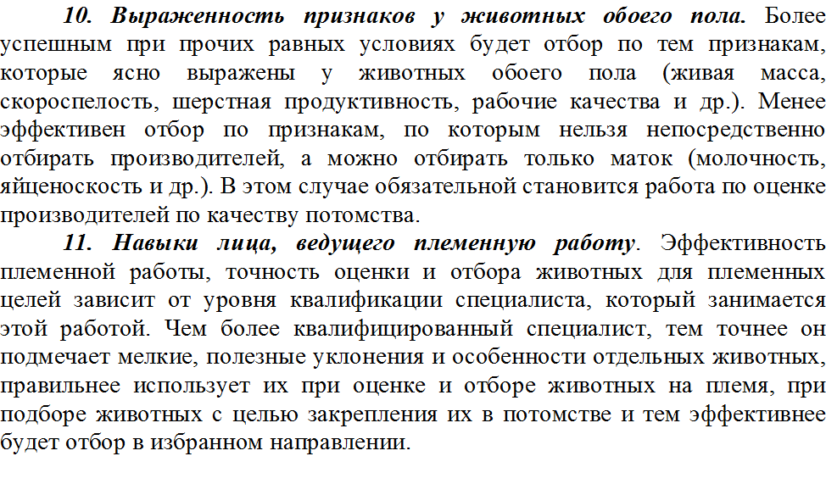

Slide 53
5. Прогноз эффективности отбора

Slide 54
В процессе селекционной работы со стадом стремятся устранить (выбраковать) животных, которые не удовлетворяют соответствующим требованиям, и оставить самых лучших для дальнейшего разведения. Процент ежегодной браковки, или процент ввода животных в основное стадо, называется интенсивностью отбора.
Например, если из 100% коров стада в селекционную группу включают 80%, а 20% выбраковывают ежегодно, то интенсивность отбора будет равной 0,2.

Slide 59
6. Организационные мероприятия по отбору

Slide 60
Одним из важных организационных мероприятий в хозяйствах является ведение зоотехнического учета. Отбор по комплексу признаков и всю племенную работу можно вести лишь при наличии в хозяйстве точной регистрации данных, наиболее полно характеризующих разводимых животных.

Slide 61
Записи зоотехнического учета должны обеспечить регистрацию: случки или осеменения матки с указанием производителя и происхождения каждого родившегося животного; показателей индивидуального развития; сведений об экстерьерной оценке; данных о разносторонних признаках продуктивности, о свойствах молокоотдачи у коров, об условиях кормления и расходе кормов в разные периоды содержания животных, их воспроизводительной способности, количестве потомства и т. д.

Slide 62
Формы первичного учета. К ним относят журнал случек (осеменений), запусков и отелов; журнал выращивания молодняка; первичный учет показателей продуктивности; журнал оценки по экстерьеру и конституции, ежемесячного определения содержания жира и белка в молоке каждой коровы, показателей свойств молокоотдачи; журналы периодического взвешивания животных и показателей промеров статей; журнал кормления животных.

Slide 63
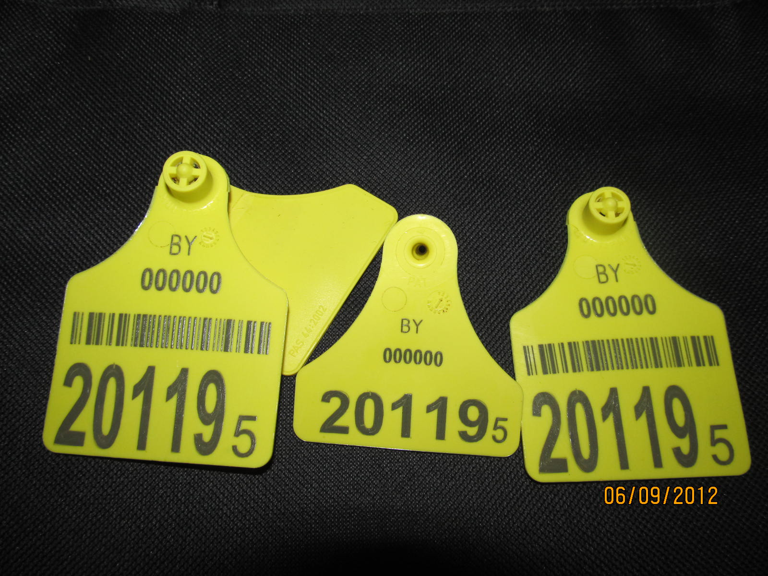

Slide 64
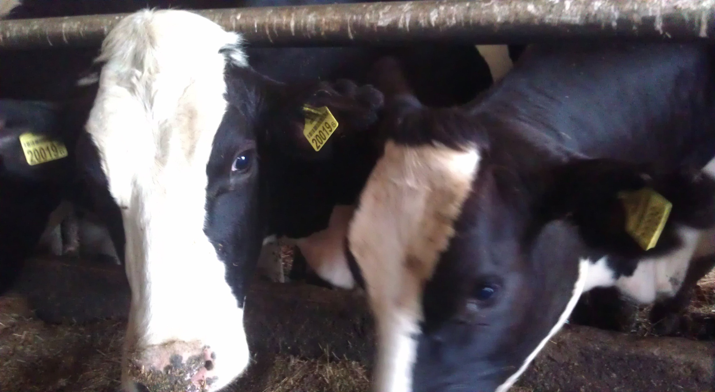
Пример правильного расположения бирки

Slide 65
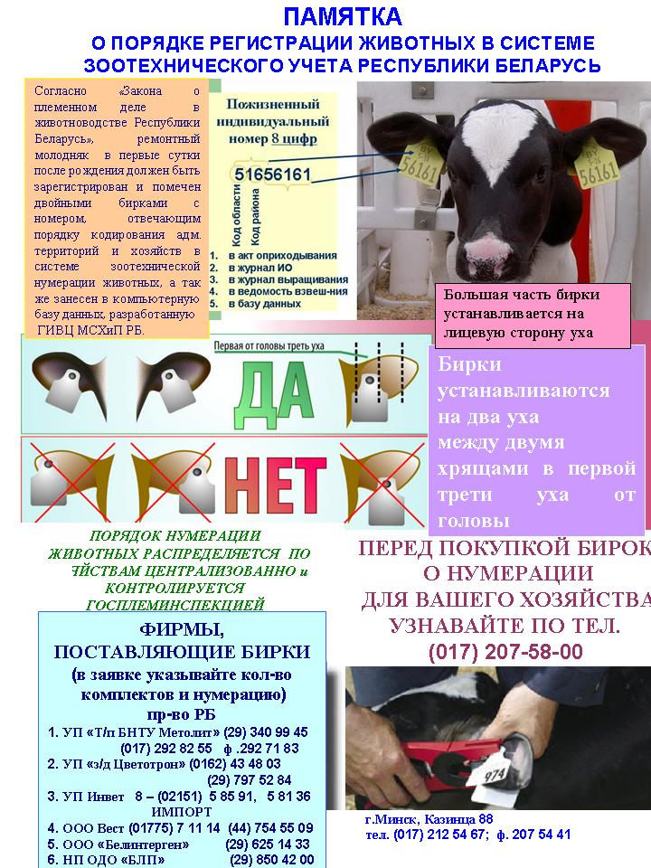
Порядок нумерации животных распределяется по хозяйствам централизованно Государственным учреждением «Центр информационных систем в животноводстве»

Slide 67
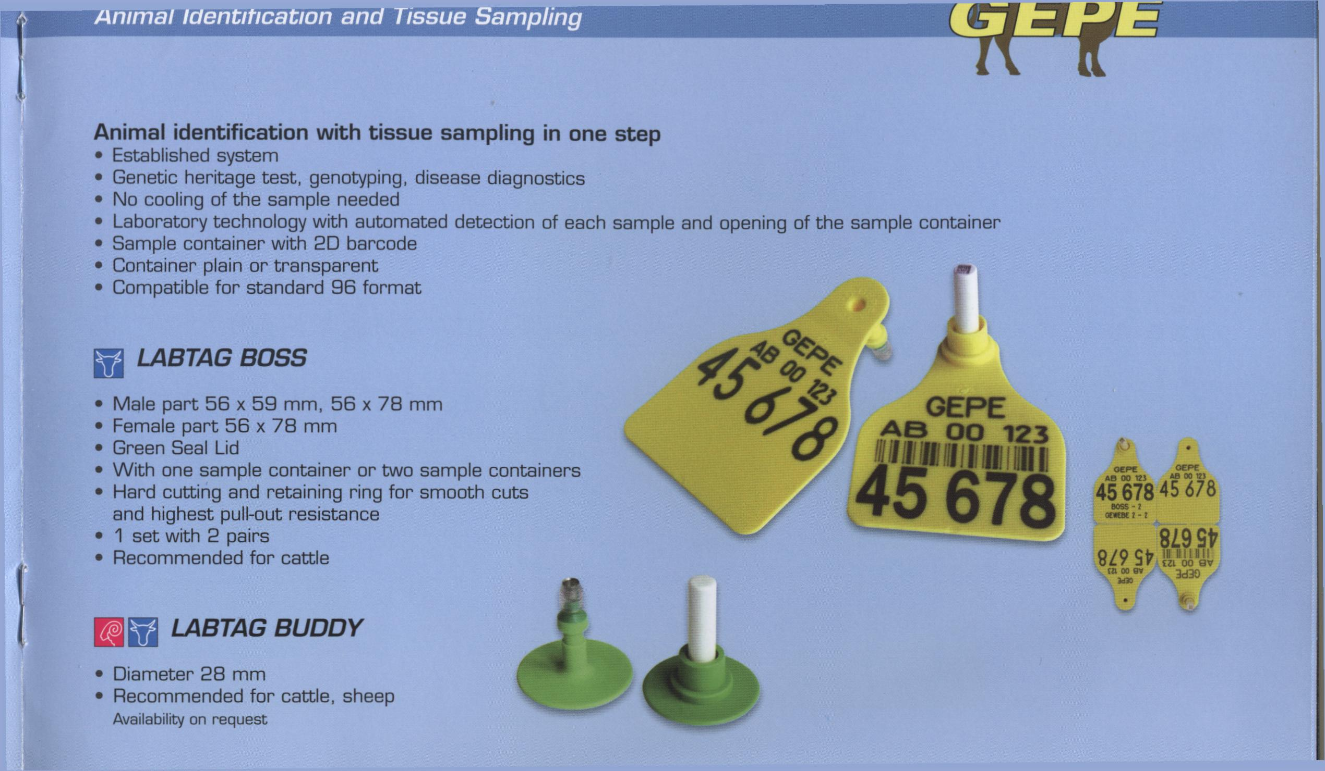
Идентификация животных с одновременным отбором ткани
Установленная система
Генетический тест, генотипирование, диагностика болезней
Не требуется никакого охлаждения образца.
Лабораторная технология с автоматизированным обнаружением каждого образца и открытием типового контейнера
Типовой контейнер с 2D штриховым кодом
Контейнер, простой или прозрачный
Совместимый для стандартных 96 форматов
LABTAG BOSS
Мужская бирка 56 x 59 мм, 56 x 78 мм
Женская бирка 56 x 78 мм
Зеленая крышка печати
С одним типовым контейнером или двумя типовыми контейнерами
Трудно деформируетсяи сохраняя кольцо для гладких сокращений и самого высокого сопротивления отступления
1 набор с 2 парами
Рекомендуемый для рогатого скота
LABTAG BUDDY
Диаметр 28 мм, рекомендуется для крупного рогатого скота, овец

Slide 68

VETkit
► стандартизированное осуществление выборки ткани без идентификации животных
► специальная вставка для Универсальной Палочки
РАЗНОВИДНОСТИ ТИПОВОГО КОНТЕЙНЕРА
► белый и желтый для 1-ого и 2-ого образца с двойной идентификацией
► розовый с большей дозой консерванта для долгосрочного хранения
УНИВЕРСАЛЬНАЯ ПАЛОЧКА
► универсальный
► параллельный захват

Slide 69
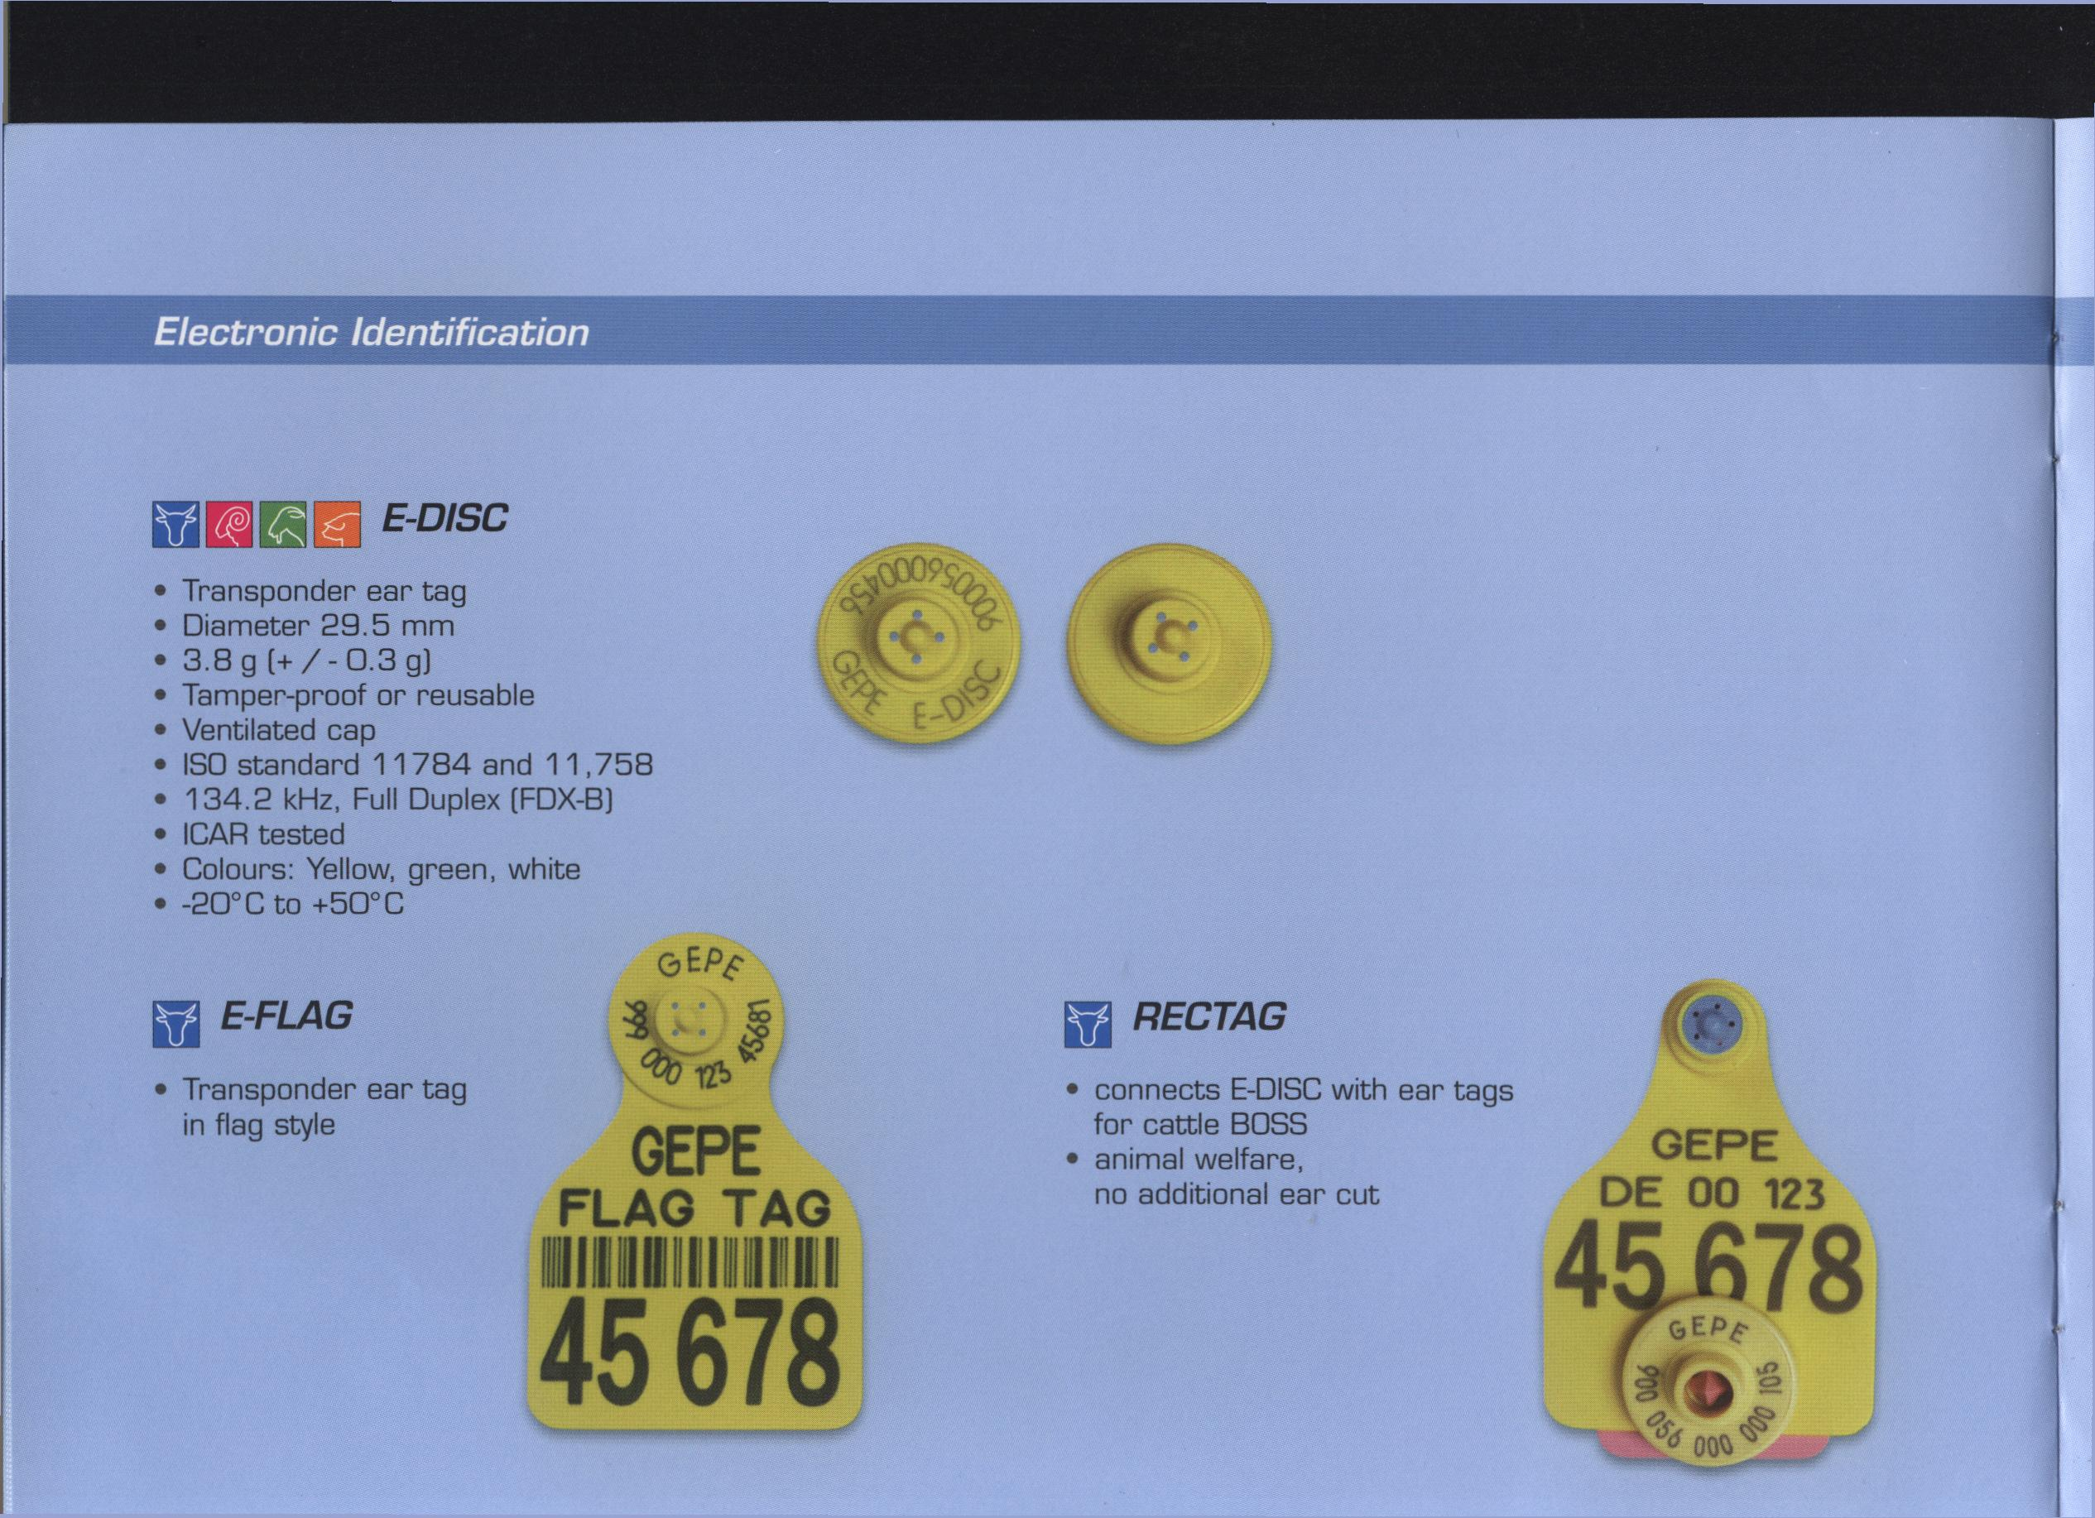
Метод электронной радиочастотной (RFID) идентификации животных

Slide 70
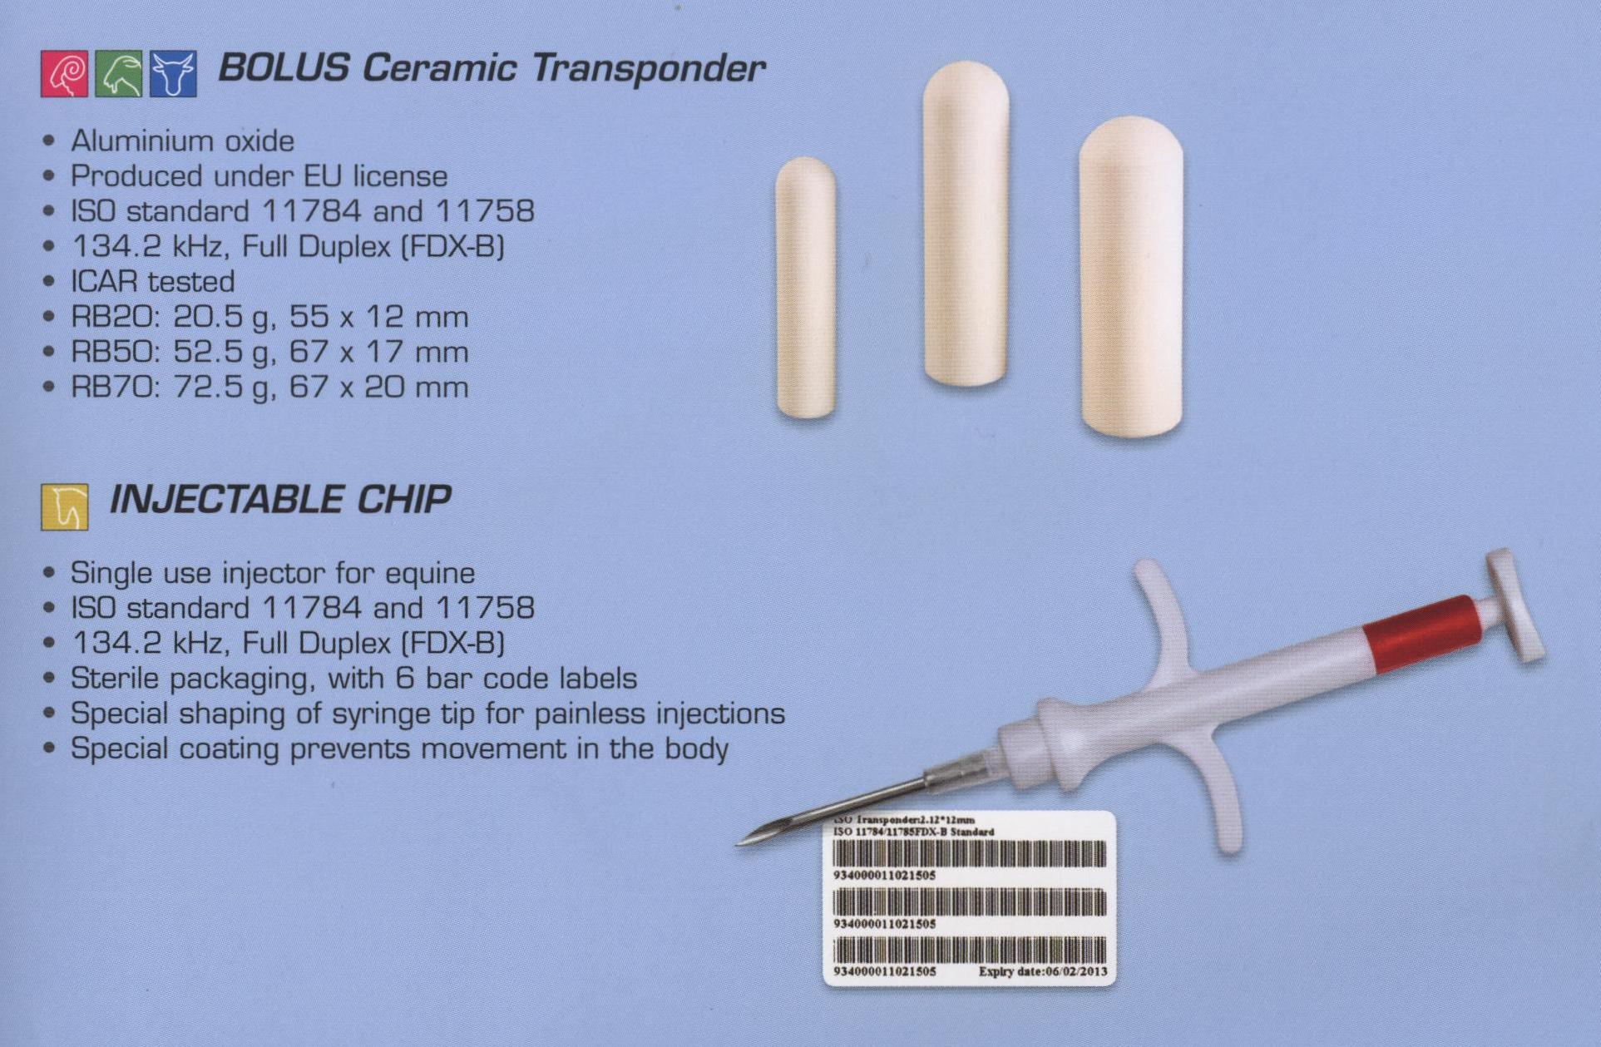
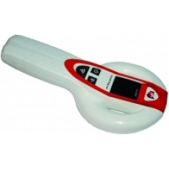

Slide 71


Slide 72
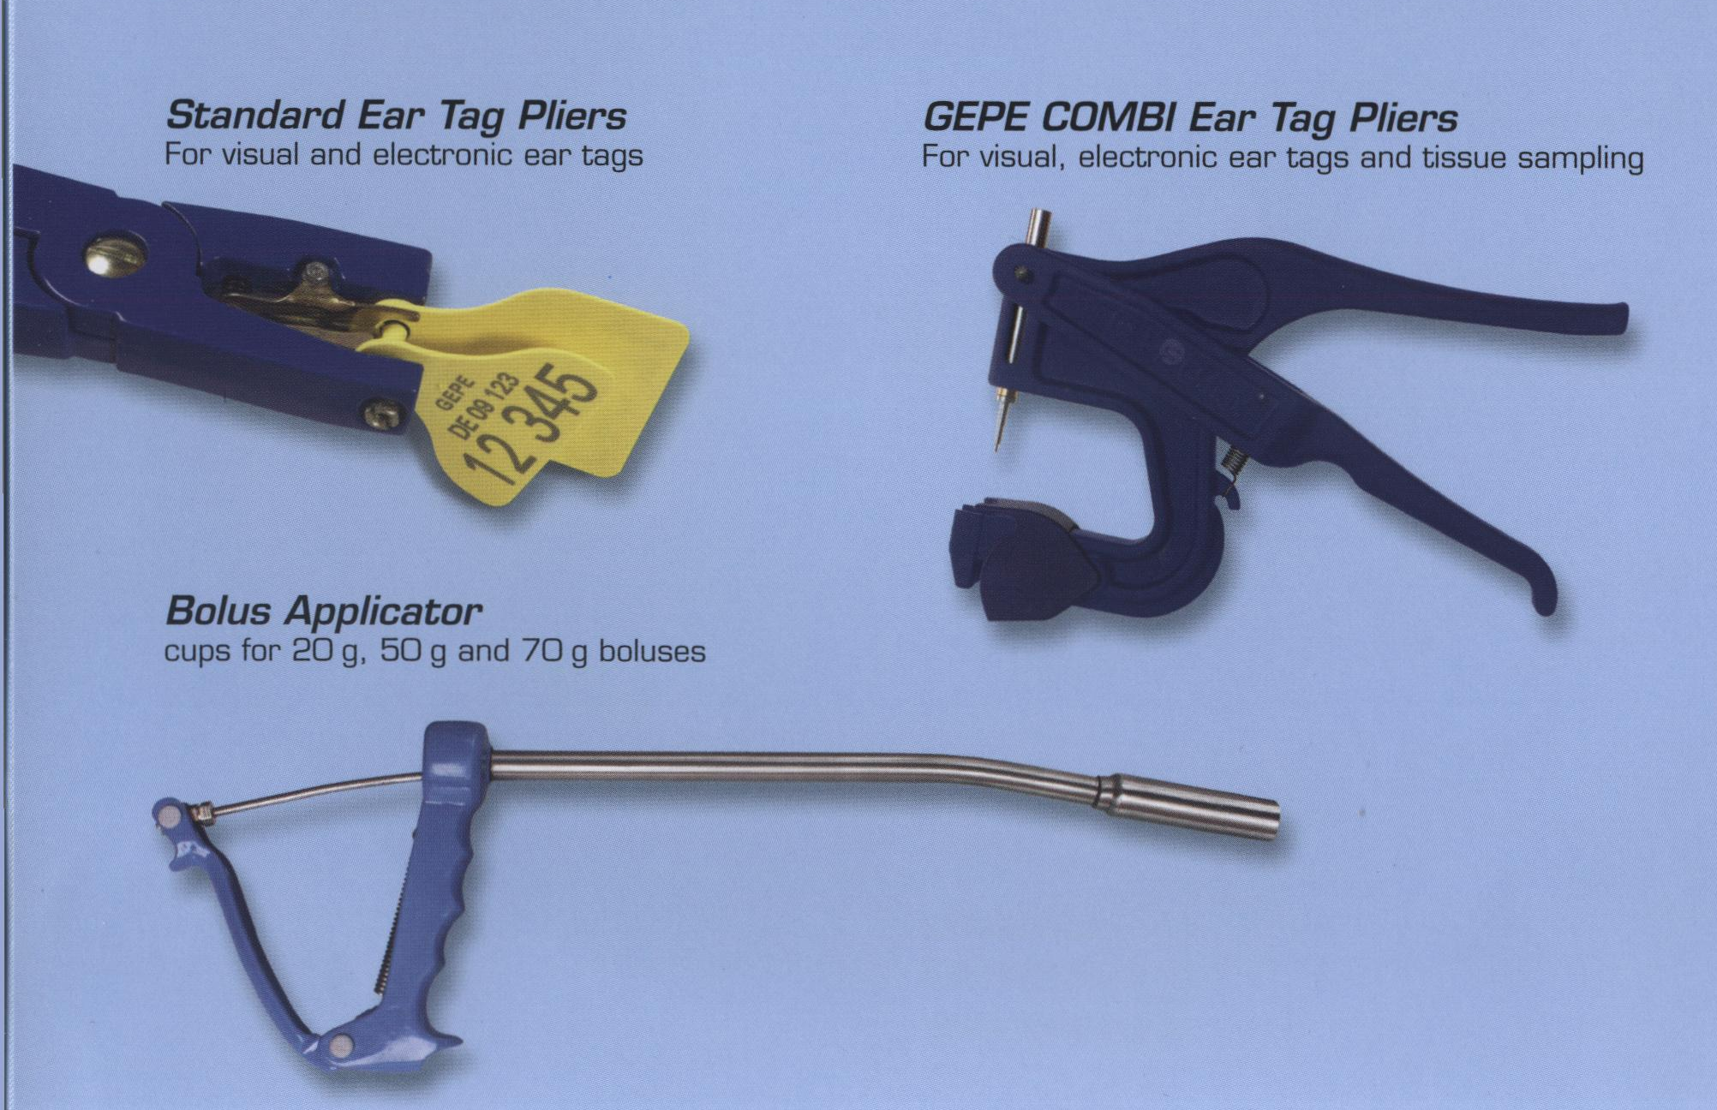

Slide 73
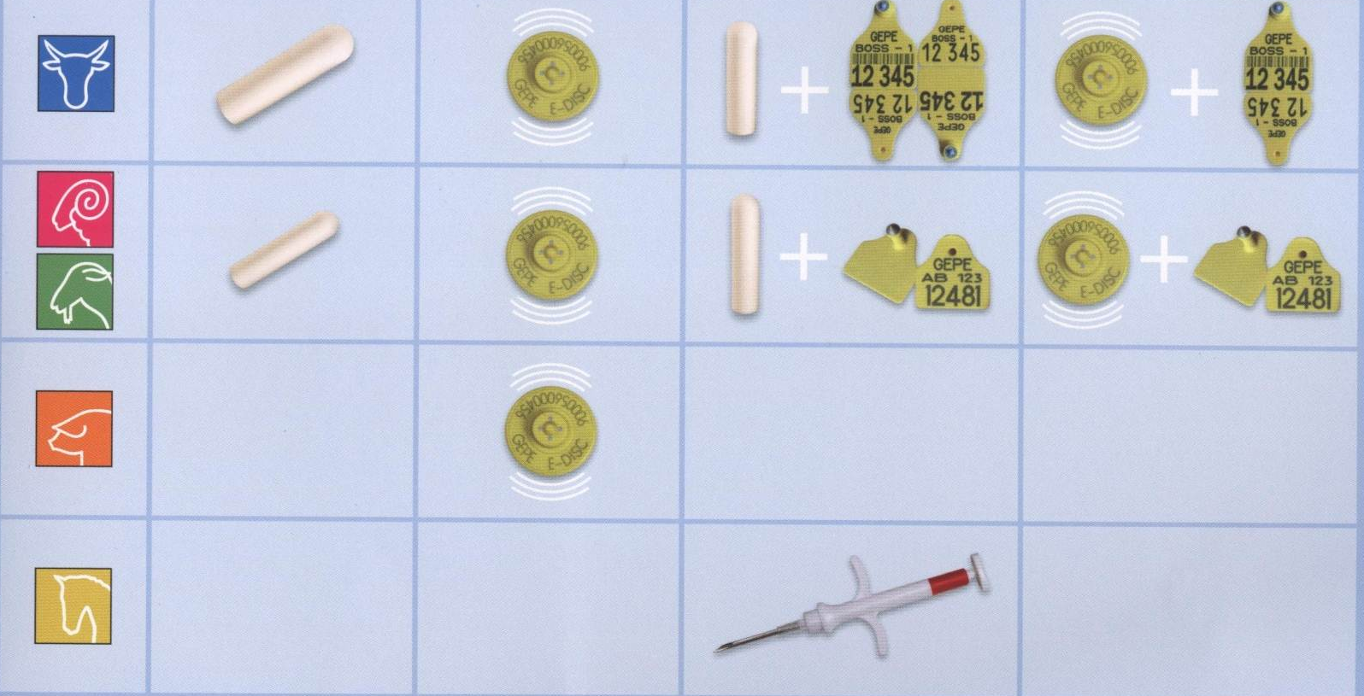

Slide 74
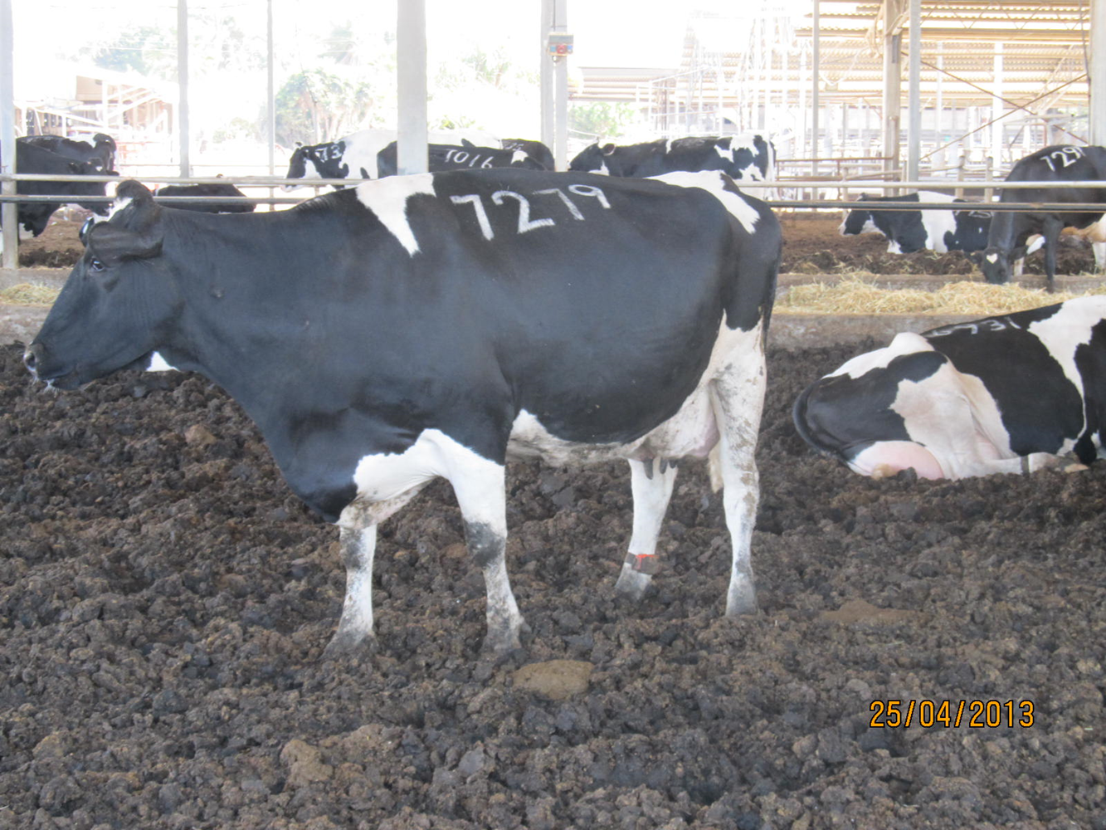

Slide 75
